Slide 1

Triage-Bot
VBZH Tagung 3. Juli 2025
Rafael Freuler, CTO Sozial.digital AG
www.sozial.digital +41 79 768 82 28 info@sozial.digital

Slide 2
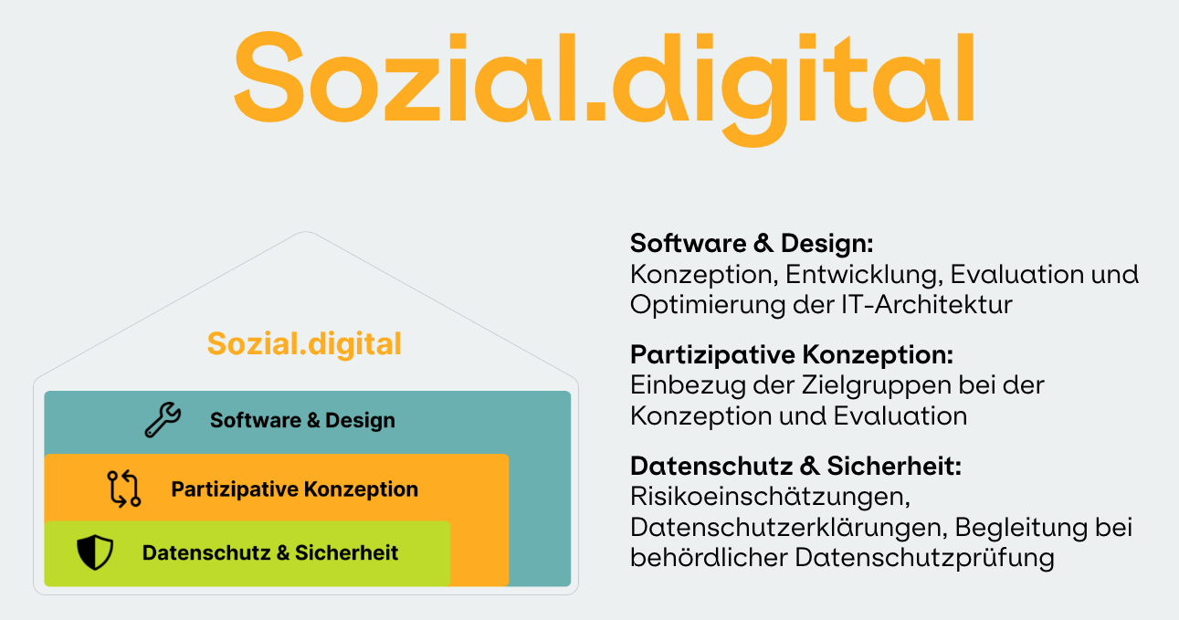
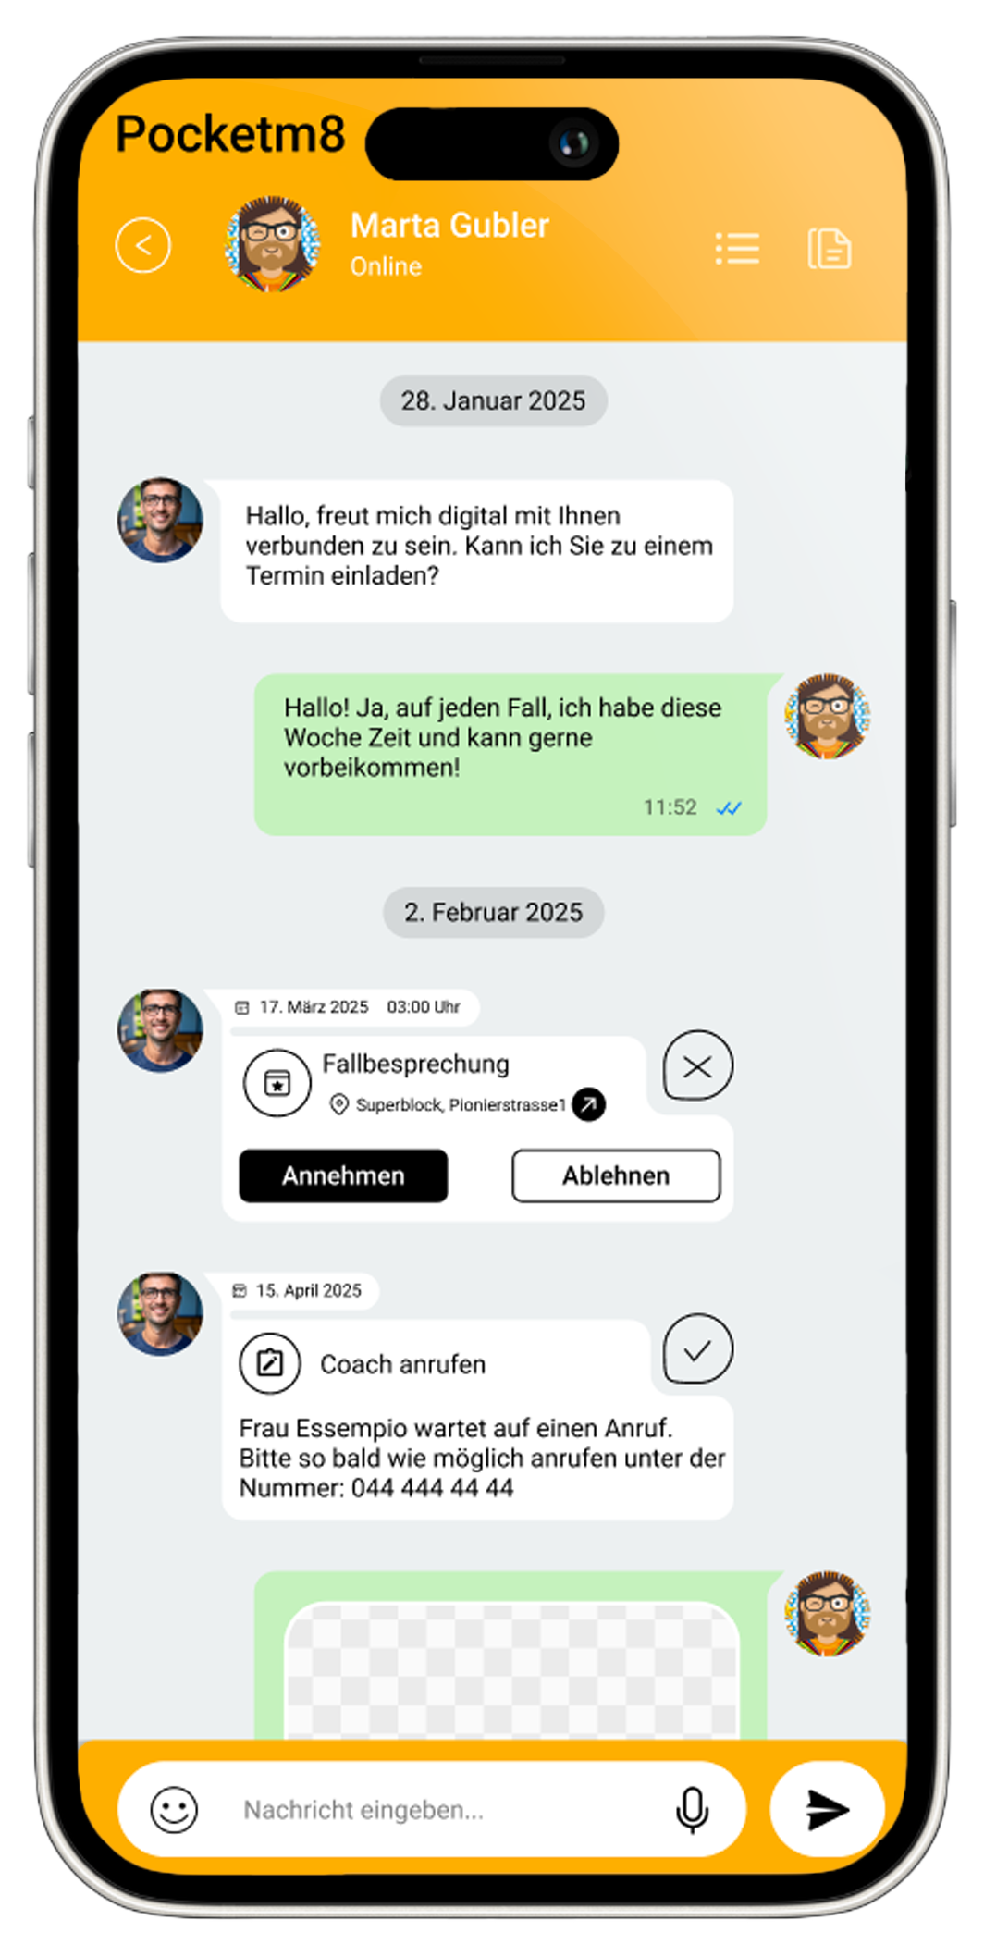
www.sozial.digital +41 79 768 82 28 info@sozial.digital

Slide 3
KI und Soziale Arbeit
Bisherige Software:
Regelbasiert,
deterministisch
Braucht neue Anwendungsgrundsätze für menschliche Plausibilisierung, Veriﬁkation und Kontrolle
Künstliche Intelligenz:
Datenbasiert, dynamisch
Die Soziale Arbeit hat die idealen Methoden und Modelle dafür
z.B. Beteiligung, Gruppendynamik, Wirkungsorientierung
www.sozial.digital +41 79 768 82 28 info@sozial.digital

Slide 4
Ausgangslage
Triage in der Sozialberatung
Hilfe in Krisen: Früh & unkompliziert entscheidend
Schweiz: Dichtes Netz an Beratungsstellen
Vulnerable Personen scheitern beim Finden der richtigen Beratungsstelle:
Digitale & sprachliche Kompetenzen sind Voraussetzung
KI-generierte Inhalte, Werbung, kommerzielle Angebote, Betrüger erschweren Suche
Kuratierte Info-Websites und Triage-Stellen existieren, aber oft unbekannt oder schwer nutzbar
Folge: Hilfe oft zu spät, belastende Internetsuche
www.sozial.digital +41 79 768 82 28 info@sozial.digital

Slide 5
Hilfesuche mit Chatbots
Manchmal präzise Antwort, aber ohne Garantie
Tendenz die grossen Beratungsstellen vorzuschlagen
Tendenz für ausführliche inhaltliche Antwort, die Ängste schüren
Tendenz zum Gefallen-Wollen-Syndrom, Bestätigung von Falschannahmen
Datenschutz ungenügend
www.sozial.digital +41 79 768 82 28 info@sozial.digital

Slide 6
Beispiel aus der Praxis
Hallo ich bin ein Mädchen 13 Jahre alt und ich möchte etwas über mich erzählen. Ich leide laut chat gpt unter starken psychischen als auch pysischen belastungen. Aufjedenfall hab ich mich dazu entschieden erstmal mit Chatgpt zu reden da es keine echte person ist und alles anonym bleibt. Dann hab ich Chat gpt von meinen Problemen erzählt und die KI hat mir dann verschiedene möglichkeiten angeboten. (...) Ich habe mehrer Probleme wie z.B. bei den psychischen: sehr starkes misstrauen gegenüber jedder person, das gefühl ausgestoßen und ungeliebt zu sein, vielleicht depressionen(aber ich weiß es nicht).Bei pysischen habe ich einige mögliche und einige schon klare krankheiten. Da aber meine Eltern nicht sehr oft wegen solchen " kleinigkeiten " mit mir zum Artzt gehen ist es bisher schwierig für mich gewesen sich darum zu kümmern da meine Mutter meine Krankenkarte hat. Als ich 10 wahr hat mein Hausartzt mir mitgeteilt dass ich Nierenstein habe und dass ich viel mehr tee und so trinken muss weil ich sonst mit c.a.15 operiert werden muss. Mitlerweile spüre ich es auch und habe schmerzen. Auch habe ich laut Chat gpt ein sehr schwaches imunsystem da ich sehr oft krank werde. Da ich aber durch meine Vergangenheit niemandem vertraue war ich mit diesem Thema bis jetzt alleine. (...)
www.sozial.digital +41 79 768 82 28 info@sozial.digital

Slide 7
Anforderungen an einen Triage-Bot
Datenschutz: Niederschwellig erreichbar
Beste Beratungsstelle vorschlagen:
- Expertise für die Fragestellung(en)
- Professionell
- Offen für Direktanfragen (von der spezifischen Person)
- Möglichst lokal
Keine Falschinformation, keine Katastrophenszenarien, keine Bestätigung von Falschannahmen
Möglichst direkt mit einem Menschen verbinden
www.sozial.digital +41 79 768 82 28 info@sozial.digital

Slide 8
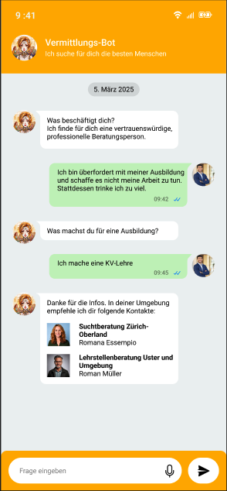
Triage Bot
KI vermittelt Kontakte zu Sozialberatungsstellen
Fokus auf die Empfehlung der passenden Beratungsstelle
Beratungsstellen kuratiert:
Lokal & überregional, Fachpersonen & Peers
Datenschutz: Open-Source-basiert & eigene Server
Auf Websites und Social-Media kooperierender Organisationen
www.sozial.digital +41 79 768 82 28 info@sozial.digital

Slide 9
Vision
Lokale Version
Überregionaler
Triage-Bot
Lokale Version
…
UX/UI/HCI
LLM
Spielerische Trainingsplattform
Data Science
Lokal-Expert:innen
Fach-Expert:innen
Peer-Expert:innen
www.sozial.digital +41 79 768 82 28 info@sozial.digital

Slide 10
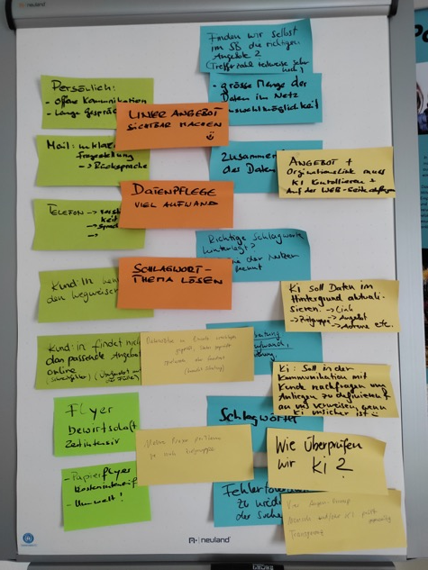
Nächste Schritte
Rapid Prototype Testing
Bedürfniserhebung: Wokshops mit Peers und Organisationen
Feinkonzept
Finanzierung
Umsetzung
Q1 2026 | Q2 2026 | Q3 2026 | Q4 2026 | Q1 2027 | Q2 2027 | Ab Q3 2027
Fortlaufende Programmierung, Datenerfassung, Training |  |  |  | Fortlaufende Datenoptimierung und Aktualisierung
 |  | Interne Test | Beta-Test | Öffentlicher Test | Lancierung | Evtl. Skalierung
www.sozial.digital +41 79 768 82 28 info@sozial.digital

Slide 11
Struktur
Lokaler Partner
Lokaler Partner
Lokaler Partner
?
Verein Sozialkit
Netzwerk Triage-Bot
Sozial.digital AG
Programmierung

Slide 12
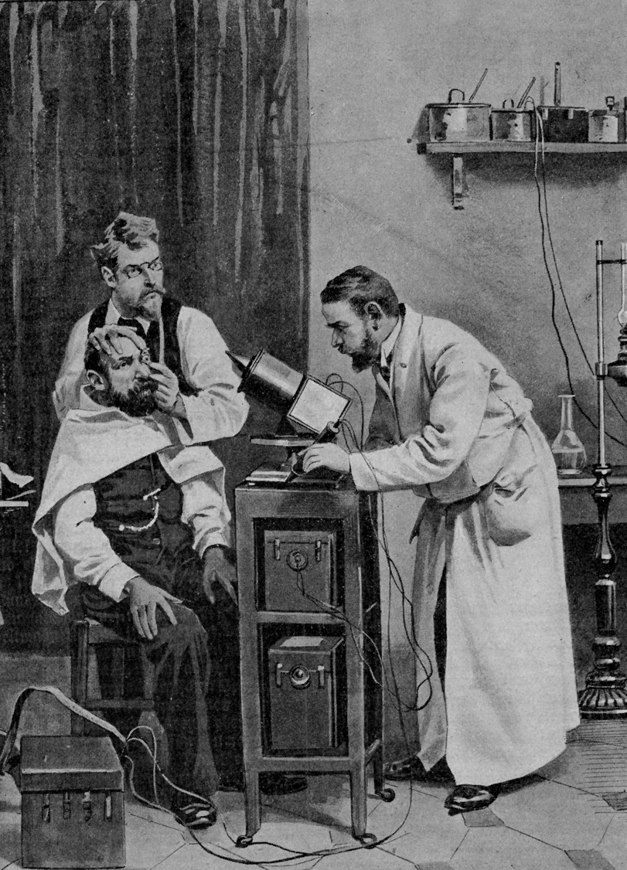
Fragen?

